Slide 1

INFORMACIJSKI SISTEMI ODRŽAVANJA
Prof.dr.sc. Dragutin Lisjak
Fakultet strojarstva i brodogradnje - Zagreb
Zavod za industrijsko inženjerstvo
Seminar - Zenica, 08.04.2014.
dlisjak@fsb.hr

Slide 2
  IZBOR DOBAVLJAČA CMMS RJEŠENJA
  USPOREDBA I IZBOR CMMS RJEŠENJA
  TRENDOVI RAZVOJA
D. Lisjak

Slide 3

1. IZBOR DOBAVLJAČA CMMS RJEŠENJA
Pitanja?
Tko su ‘glavni i ozbiljni igrači’ na CMMS tržištu?
Na kojeg od njih mogu računati na duži rok?
Koji od njih ima najkraće vrijeme odziva?
Kakva je podrška korisnicima?
. . .
Rješenje?
MAGIČNI KVADRAT
D. Lisjak

Slide 4
Gartner© – je vodeća svjetska analitička tvrtka iz područja informacijskih tehnologija, te neupitni autoritet u generiranju mišljenja, stavova i procjena za sveukupno IT tržište.
Magični kvadrat pruža 2D grafički prikaz pozicioniranja četiri vrste konkurentnih dobavljača CMMS rješenja, gdje je rast tržišta visok a dobavljače razlikujemo kao:
    Challangers
    Niche Players
    Leaders
    Visionaries
D. Lisjak

Slide 5
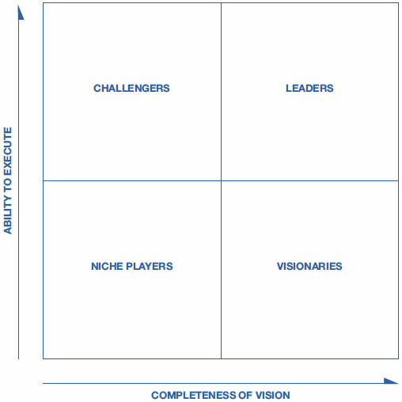
Challengers – dobro izvršavanje zacrtane
vizije, dominacija u velikom segmentu
tržišta, ne razumiju u kojem smjeru ide
tržište.
Niche Players – fokusirani su na mali
segment tržišta, slabost u inovacijama,
nemaju za cilj nadmašiti konkurenciju.
Leaders – dobra sposobnost izvršavanja
vizije, dobra pozicioniranost i u
budućnosti.
Visionaries – razumiju u kojem smjeru ide
tržište, imaju viziju i sposobnost promjene
tržišnih pravila, slabija sposobnost
izvršavanja.
Sposobnost izvršavanja zacrtane vizije
D. Lisjak
Notes:
Dijagram

Slide 6
Korisnost Magičnog kvadrata?
Brza edukacija o mogućim dobavljačima CMMS rješenja, njihovoj sposobnosti zadovoljavanja trenutnih i budućih potreba krajnjih korisnika.
Jednostavnost u razumijevanju pozicije koje trenutno na tržištu zauzima pojedini dobavljač CMMS rješenja.
Mogućnost usporedbe pojedinih dobavljača u izvršavanju zacrtane vizije u budućnosti.
D. Lisjak

Slide 7
Iskustvene preporuke?
Treba imati na umu da fokusiranje samo na ‘Leaders’ kvadrant ne mora u svim slučajevima za nas biti najpovoljnije rješenje (postaviti načelo „value for money”!).
Dobro je u razmatranje uzeti ‘Challengers’ kvadrant.
U određenim slučajevima ‘Niche Players’ bolje udovoljavaju potrebama korisnika nego ‘Leaders’.
Na kraju izbor ovisi o tome kako se određeni dobavljač rješenja uklapa u plan za postizanje zacrtanih poslovnih ciljeva.
D. Lisjak

Slide 8
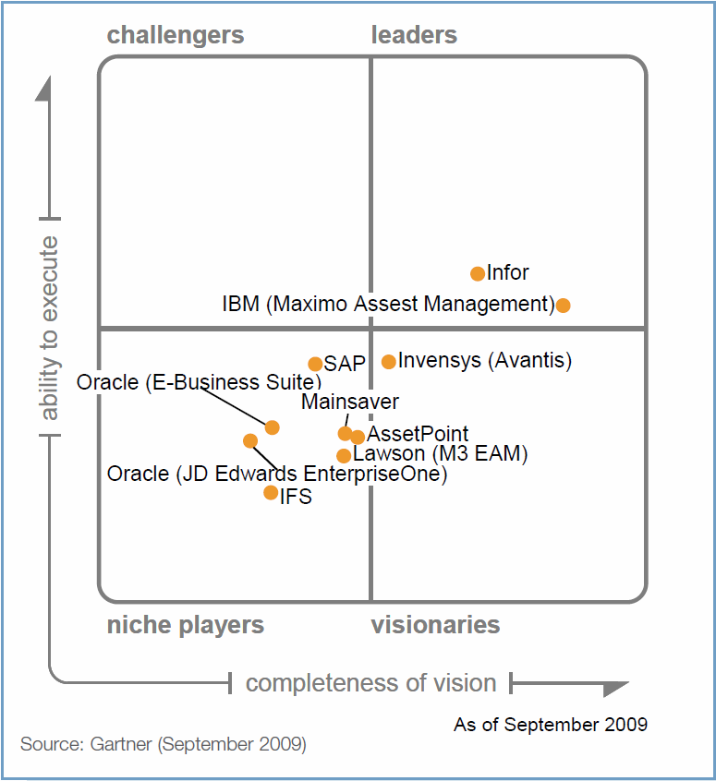
Stanje stvari?
Primjer Gartner kvadranta za EAM/CMMS rješenja namijenjena za proizvodne (procesna i diskretna) djelatnosti
D. Lisjak

Slide 9
2. USPOREDBA I IZBOR CMMS RJEŠENJA
Cilj?
Nabava i implementacija provjerenog CMMS rješenja s odgovarajućim funkcionalnostima za odgovarajuću novčanu vrijednost.
Izbjeći subjektivnost pri razmatranju alternativa.
Usporediti alternative u odnosu na sve aspekte.
Rješenje?
Primjena metoda poslovnog odlučivanja (npr. AHP)
Korištenje specijaliziranih web servisa npr. PlantServices
(http://cmms.plantservices.com/)
D. Lisjak

Slide 10

Usporedba CMMS rješenja u širokom rasponu aspekata važnih za industriju.
Princip rada: aspektima se dodaju težine (prioriteti) u % prema mišljenju potencijalnih korisnika CMMS rješenja. Aspektima su pridružene funkcije koje je potrebno rangirati prema slijedećim atributima važnosti:
    Very Important
    Important
    Somewhat Important
    Slighty important
    Not Important
D. Lisjak

Slide 11
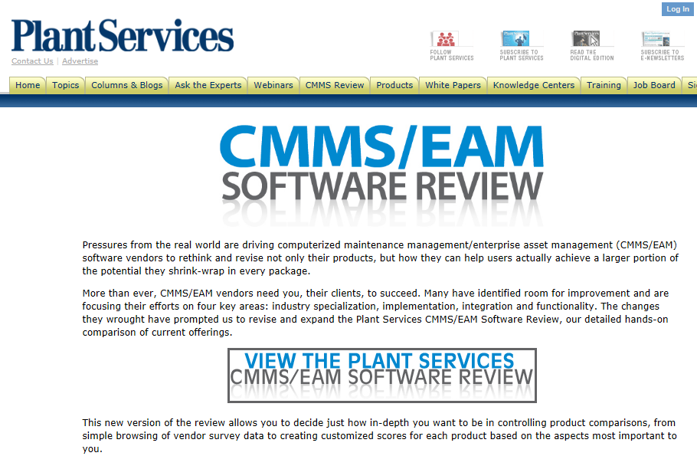
Rješenje: Izabranim CMMS rješenjima dodjeljuju se određeni brojevi bodova izračunani na temelju zadanih težina aspekata kao i atributa važnosti dodijeljenih njihovim funkcijama.
D. Lisjak

Slide 12
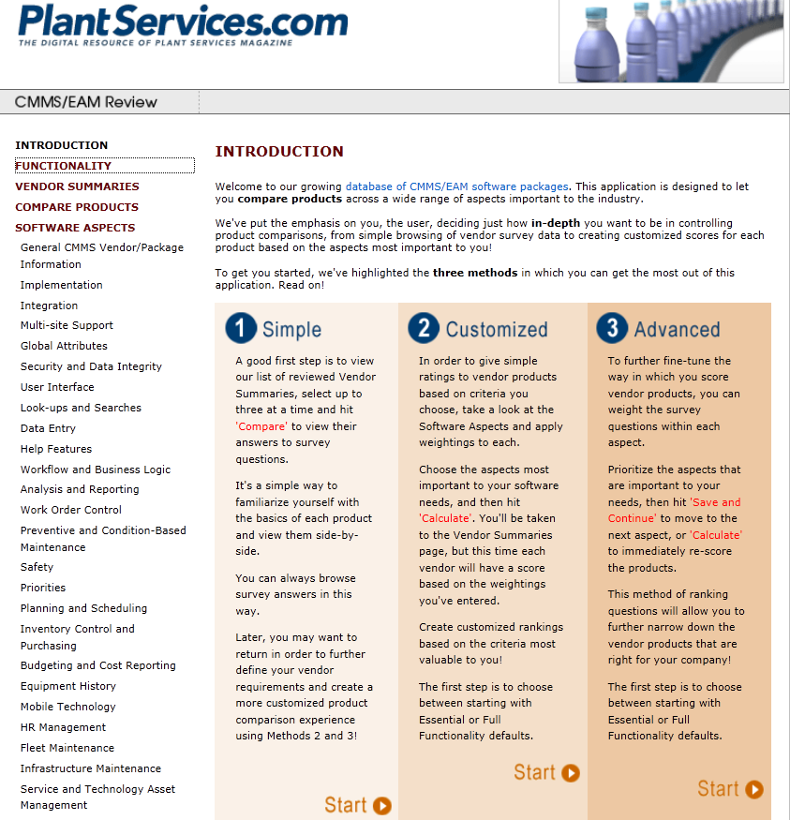
aspekti za
usporedbu
načini usporedbe
D. Lisjak

Slide 13
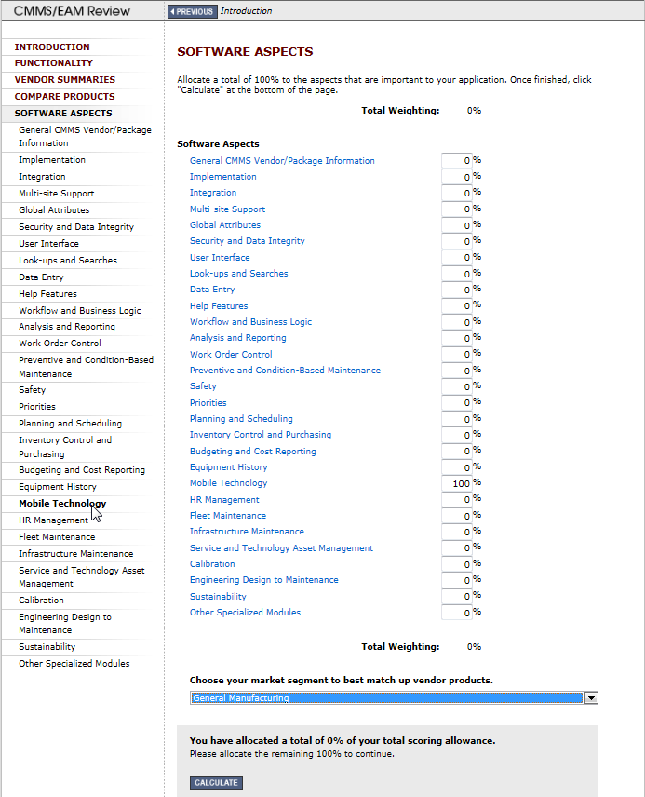
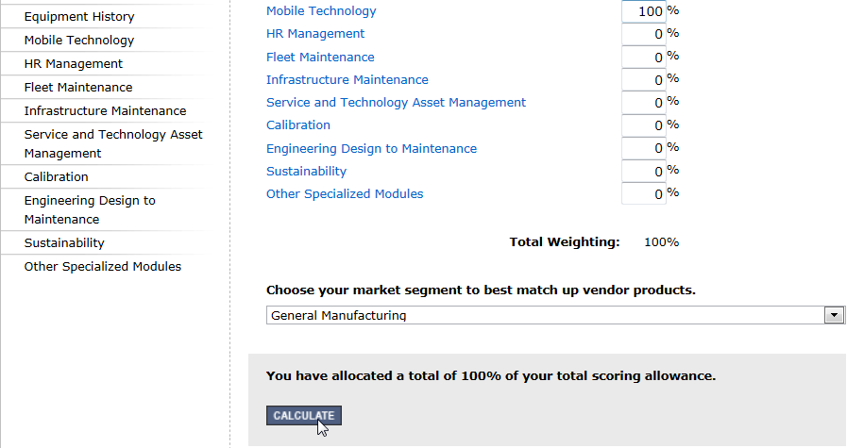
D. Lisjak

Slide 14
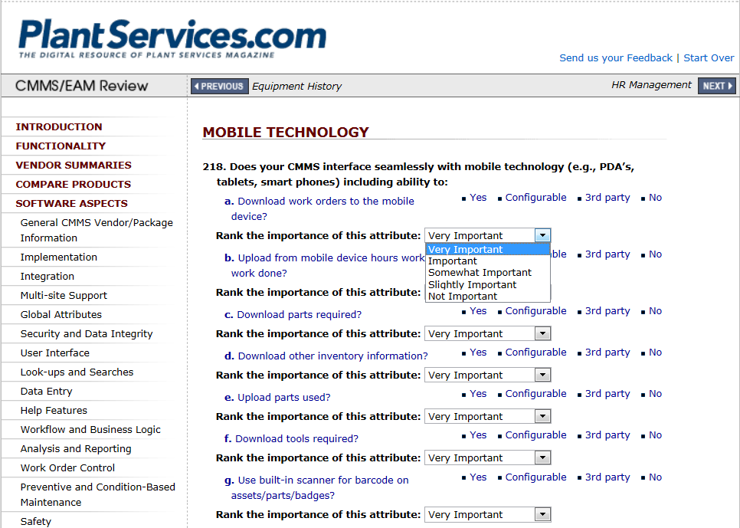
D. Lisjak

Slide 15
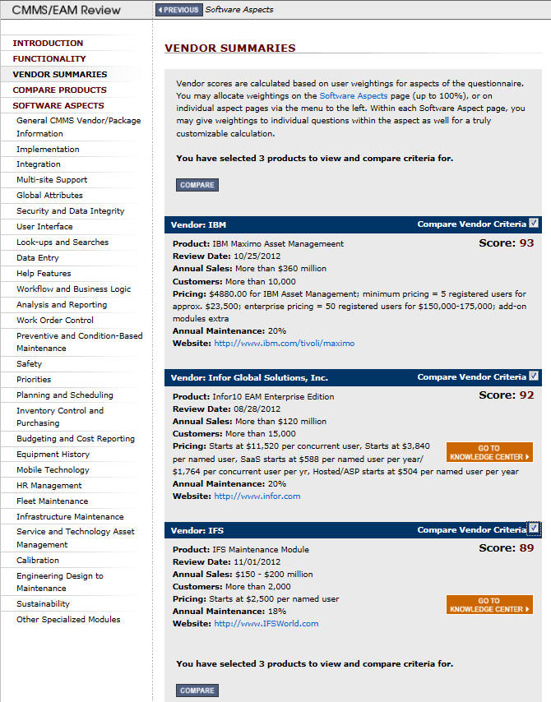
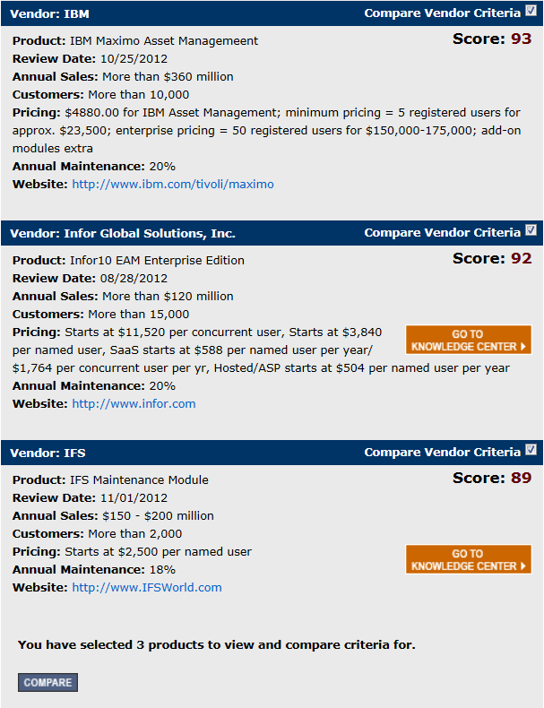
D. Lisjak

Slide 16
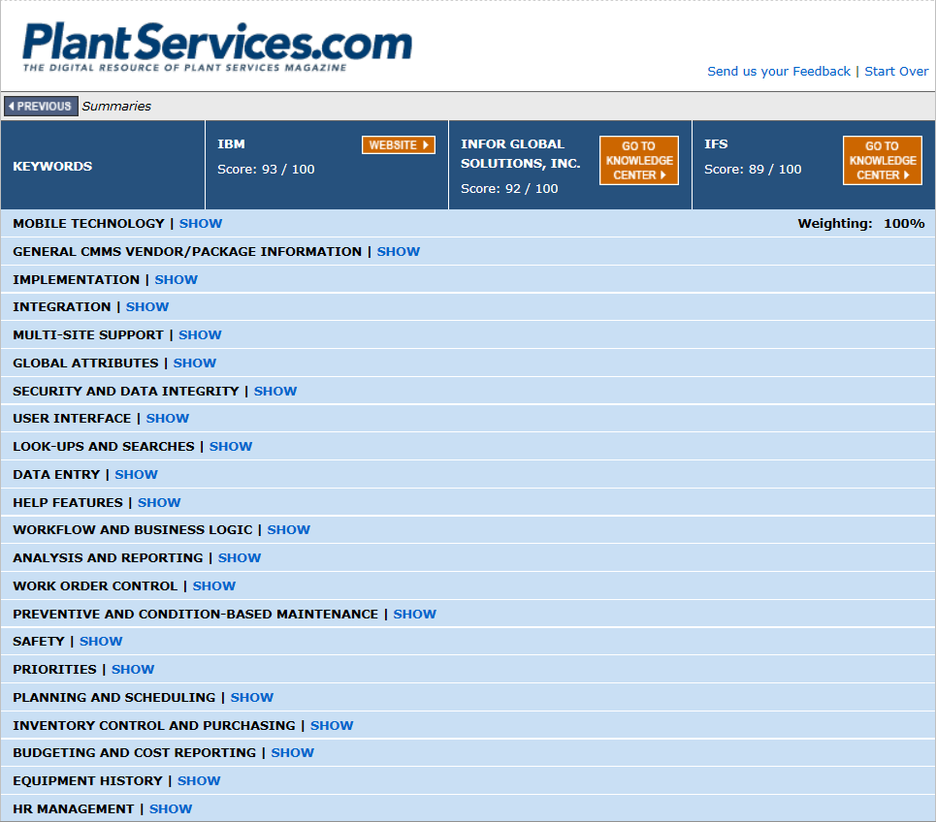
D. Lisjak

Slide 17
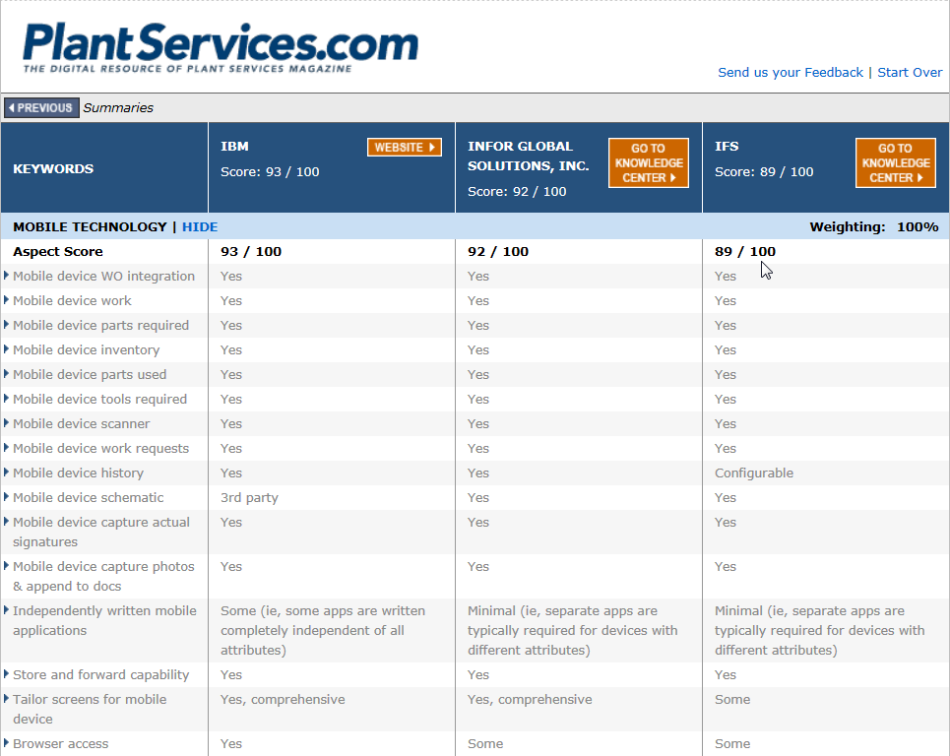
D. Lisjak

Slide 18
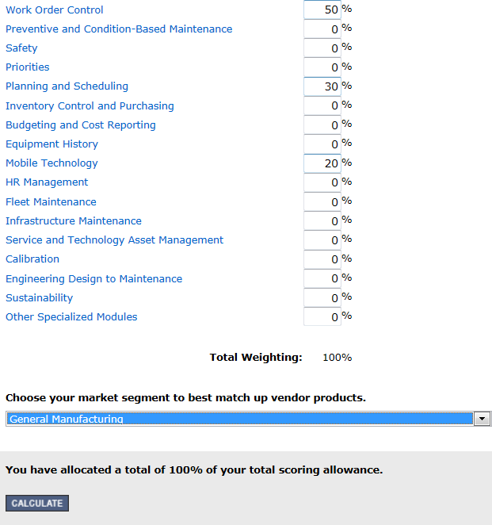
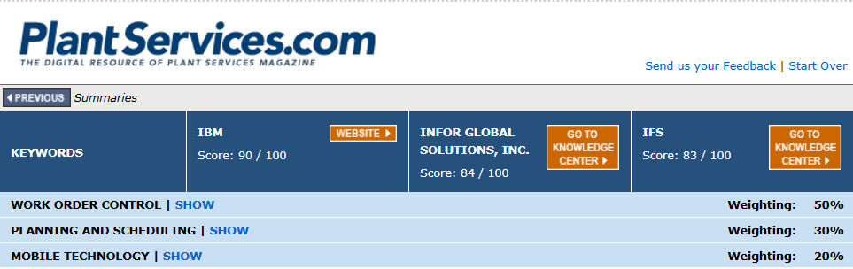
D. Lisjak

Slide 19
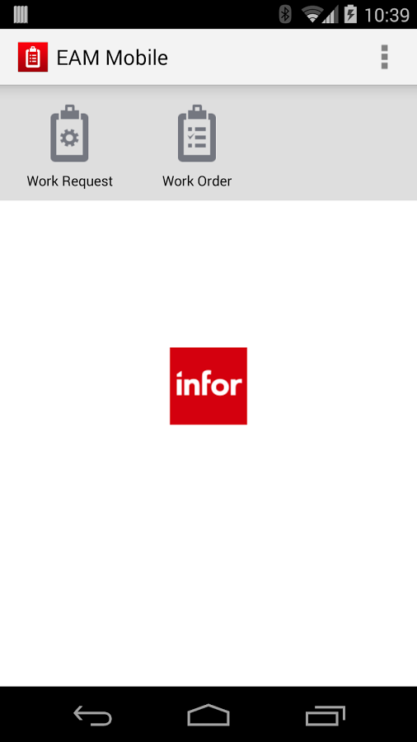
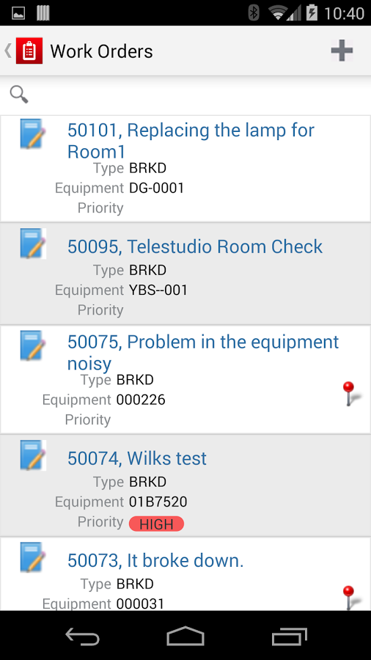
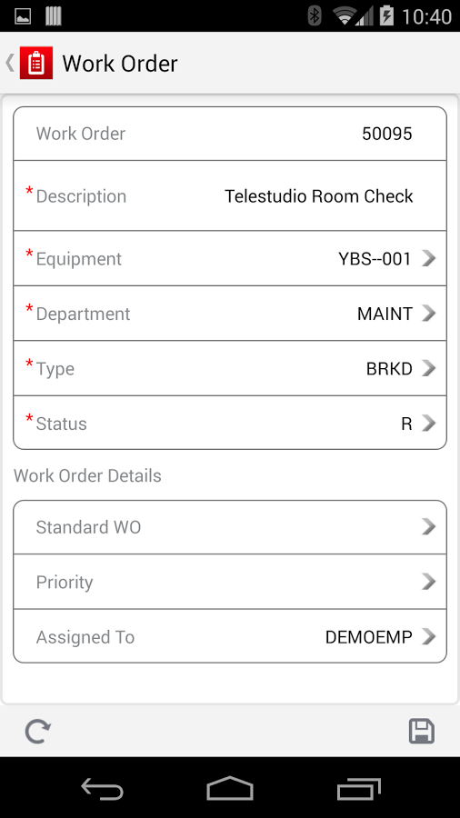
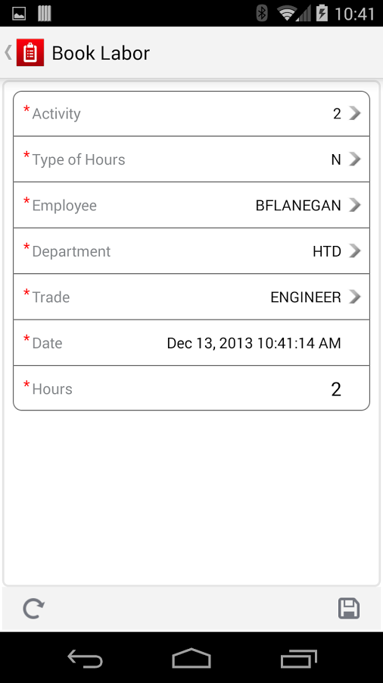
3. NEKI TRENDOVI RAZVOJA CMMS RJEŠENJA
3.1 Mobilne aplikacije i primjena na mobilnim uređajima
D. Lisjak

Slide 20
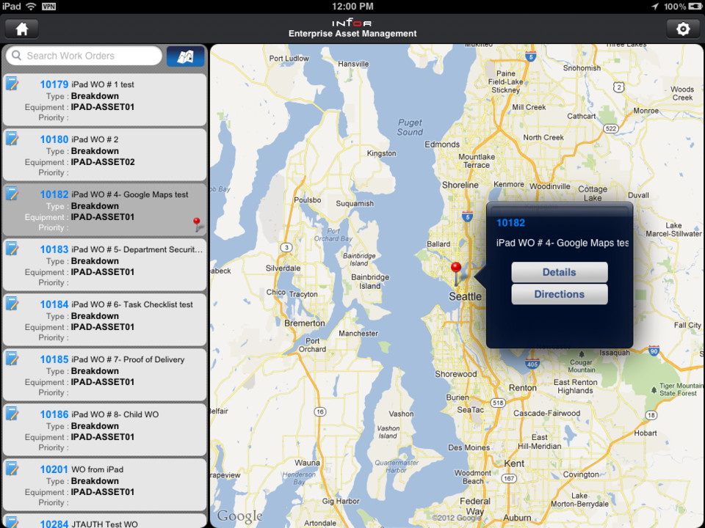
D. Lisjak

Slide 21
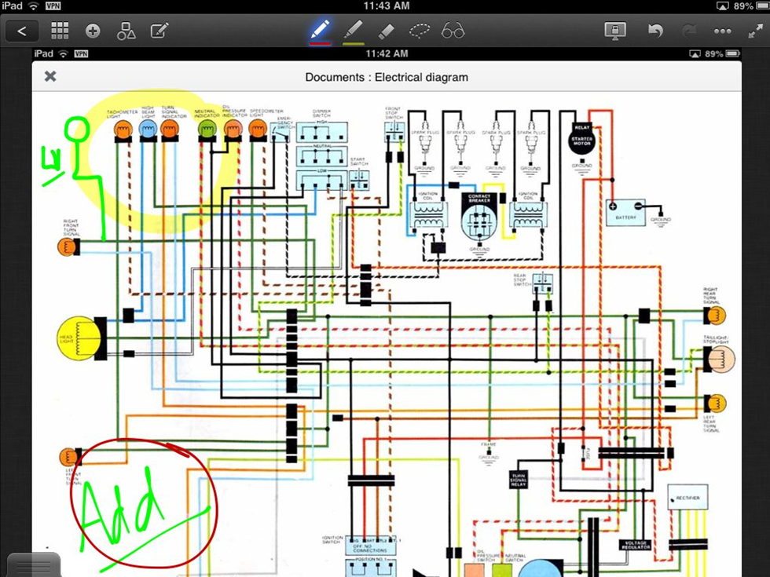
D. Lisjak

Slide 22


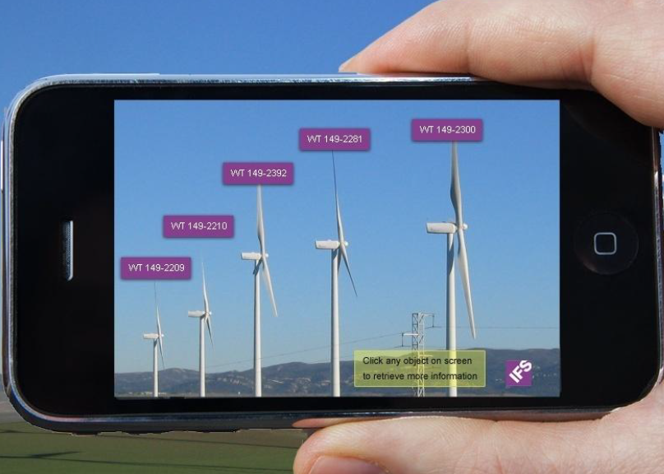
D. Lisjak

Slide 23
3.2 Cloud Computing
Definicije
Gartner© opisuje računalstvo u oblacima kao oblik računalstva u kojem se dinamički, skalabilni resursi pružaju kao usluga putem Interneta.
Internet usluga koja nam nudi teoretski neograničene količine diskovnog prostora, procesorske snage, radne memorije, bandwitha u trenutku kad nam je potrebno i onoliko koliko nam je potrebno na način da to sami kontroliramo (kroz našu aplikaciju ili kroz web portal).
D. Lisjak

Slide 24
Ekonomski gledano, radi se o usluzi gdje više nismo vlasnici infrastrukture (računala, opreme, serverskih prostora i sl.) niti smo zaduženi za njihovo održavanje, već plaćamo vremenski najam one količine koju u pojedinom trenutku koristimo.
Termin oblak koristi se kao metafora za Internet, te predstavlja apstrakciju za kompleksnu infrastrukturu na kojoj se temelji.
D. Lisjak

Slide 25
Modeli usluga računarstva u oblacima
Infrastruktura kao usluga (IaaS)
Usluga pružanja i osiguravanja određene količine računalnih resursa – procesorske snage, memorije, kapaciteta pohrane i osigurane propusnosti mreže.
Korisnik kontrolira operacijski sustav, razvijene aplikacije i moguće mrežne komponente poput vatrozida.
Najvažnija prednost je upravo nepotrebnost ulaganja u vlastitu računalno-podatkovnu infrastrukturu.
D. Lisjak

Slide 26
2. Platforma kao usluga (PaaS)
Uključuje pružanje usluge operacijskog sučelja za određenu aplikaciju.
Korisnik pritom kontrolira aplikacije koje se tako pokreću, a po potrebi mu je pružena i određena kontrola nad samom uslugom hostinga.
Korisnik nema kontrolu nad operacijskim sustavom, sklopovljem ili mrežnom infrastrukturom na kojoj se aplikacija pokreće.
D. Lisjak

Slide 27
3. Softver kao usluga (SaaS):
Uključuje distribuciju softvera u kojem proizvođač aplikativnog rješenja izrađuje aplikaciju, upravlja samom aplikacijom i okruženjem koje je podržava (engl. hosting), a korisnicima je čini dostupnom putem mreže.
Najvažnija razlika softvera zasnovanog na modelu SaaS u odnosu na tradicionalni je u tome što se softver ne kupuje, već se plaća usluga njegovog korištenja.
D. Lisjak

Slide 28
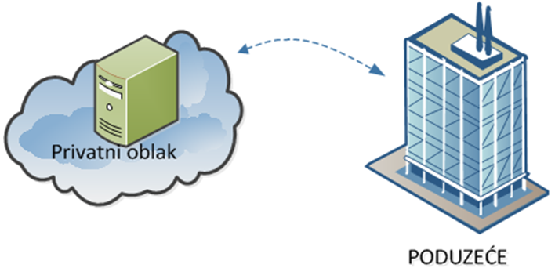
Modeli implementacije računarstva u oblacima
Privatni oblak
  Koristi u slučaju kad je infrastruktura oblaka, vlasničke mreže ili podatkovnog centra takva da služi samo jednoj tvrtci ili poduzeću, odnosno djeluje unutar računala u kompaniji.
D. Lisjak

Slide 29
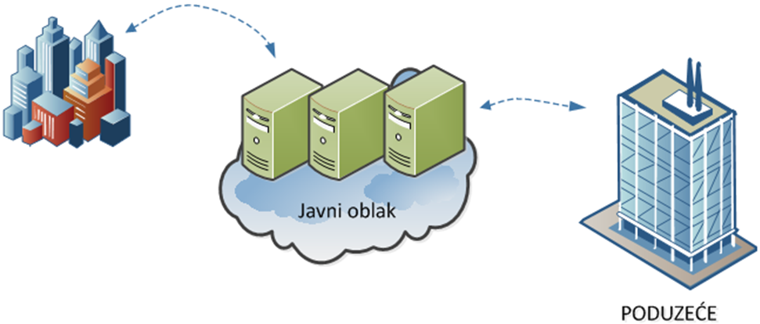
2. Javni oblak
  Najčešća je varijanta oblaka u kojoj su usluge dostupne svim korisnicima u obliku plaćanja po dospijeću (eng. Pay-as-you-go).
D. Lisjak

Slide 30
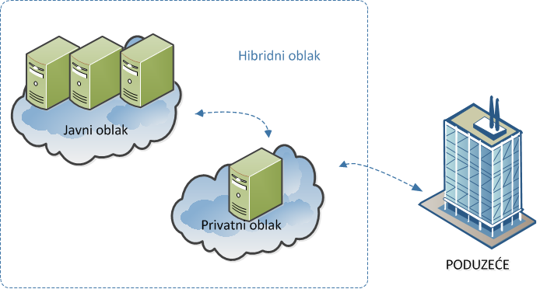
3. Hibridni oblak
  Oblak sastavljen od dva tipa oblaka: privatnog i javnog
  Dio aplikacija, pratećih servisa i podataka smješta se u javni oblak, dok se ostatak IT-sustava i dalje nalazi na privatnom oblaku tj. vlastitoj infrastrukturi tvrtke.
D. Lisjak

Slide 31
3.3 Optimizacija strategije, programa i planova održavanja
Specijalizirani optimizacijski softveri koji se integriraju sa postojećim CMMS sustavima ili su njihov integralni dio.
  FMECA (Failure Mode, Effects and Criticality Analysis) analiza:
    analiza vrste potencijalnih kvarova u promatranom tehničkom sustavu
    identifikacija potencijalnih opasnosti uzrokovanih kvarovima
    analiza kritičnosti tehničkih sustava s obzirom na efekte kvarova
D. Lisjak
Notes:
Failure Mode, Effects and Criticality Analysis – Analiza načina, efekata i kritičnosti kvarova

Slide 32
Optimizer+ je programski alat namijenjen inženjerima održavanja i gospodarenja fizičkom imovinom
pomaže u razvoju, održavanju točnosti i ažurnosti i optimiranju programa/planova održavanja - postavljajući ih u korelaciju s poslovno - proizvodnim procesima i relevantnim aspektima na koje procesi utječu (okoliš, sigurnost, pouzdanost, kvaliteta, troškovi)
Alati poput Optimizer+ su komplementarni modernim informacijskim sustavima održavanja (poput Infor EAM/CMMS sustava) i pridodaju im novi sadržaj i korisne funkcije
Optimizer+ je usklađen s industrijskim standardima za procjenu i evaluaciju rizika (npr. kolekcijom standarda poput ISO 14224 za industriju nafte i plina)
D. Lisjak

Slide 33
Glavna područja primjene
Industrija nafte i plina
Energetska postrojenja
Kemijska, farmaceutska i ostala procesna industrija
Prehrambena industrija
Rudarstvo
Vodoopskrbni sustavi ….
U ovim segmentima industrije i gospodarstva tehničko održavanje je ključna komponenta sa stajališta raspoloživosti sredstava za rad, ali isto tako sigurnosti te mogućeg negativnog utjecaja na ljude i okoliš.
Sustav Optimizer + je razvijen na bazi najbolje industrijske prakse u održavanju i u sebi ima integrirane ekspertne baze podataka znanja na ovim područjima.
D. Lisjak

Slide 34
Način rada i slijed provedbe aktivnosti korištenjem Optimizer+ rješenja
Definirati ciljeve poslovanja i ključne aspekte koji su relevantni za proces održavanja
Evaluacija i ocjena kritičnosti tehničkih sustava (temelji se na metodama FMECA, RCM, RBI, RBM, itd.)
Razvoj, ažuriranje i optimiranje planova održavanja
Korištenje generičkih baza podataka i datoteka s podacima o kvarovima i tipičnim aktivnostima održavanja
Simulacija i prognoziranje troškova održavanja, raspoloživosti, pouzdanosti za definirani opseg planova održavanja
Eksport planova održavanja u EAM/CMMS informacijski sustav održavanja
Kontinuirano praćenje i analiza efekata, korekcije koncepcije ….
D. Lisjak

Slide 35


Optimizer+ način rada
P_{lan}D_{o}C_{heck} A_{ct} - ciklički proces održavanja
Aspekti poslovanja
Lista opreme
Analiza rizika
(FMECA)
Plan održavanja
Podesi parametre
Eksport u CMMS
Import podataka
Optimizer+
Simulacija / Optimiranje
Evaluacija scenarija
Eksport u CMMS
Praćenje eksploat.
D. Lisjak

Slide 36

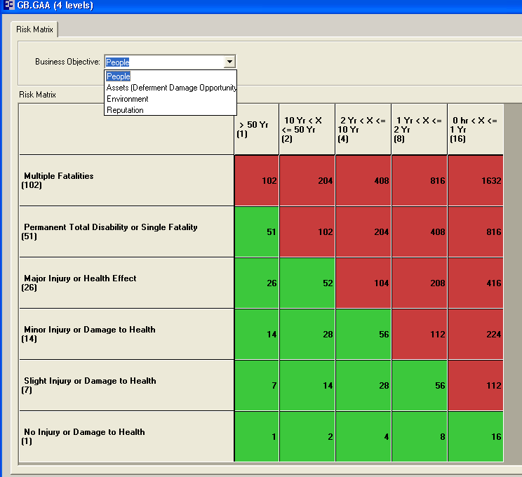
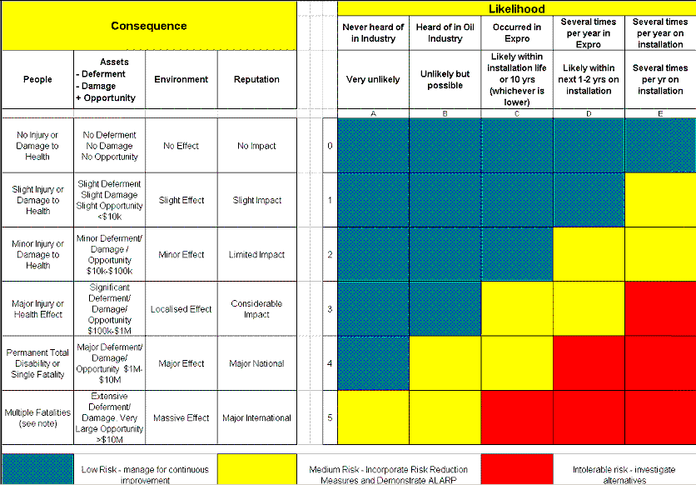
Identifikacija aspekata i formiranje matrice rizika
Matrica rizika
vjerojatnost x intenzitet
Definiranje kriterija prihvatljivosti
Primjer aspekata
utjecaj na ljude
sigurnost
utjecaj na okoliš
raspoloživost
javno mnijenje
D. Lisjak

Slide 37
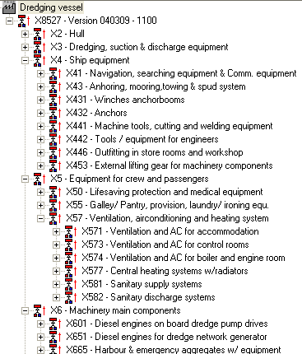

Kreiranje nomenklature i hijerarhijske raščlambe opreme koja je predmet analize na funkcionalne tehnološke cjeline (oblik stabla)
Uobičajeno je da raščlamba fizičke imovine / tehničkih sustava i infrastrukture bude sastavni dio CMMS / EAM sustava i programski se jednostavno prenese podatke u Optimizer+
D. Lisjak

Slide 38
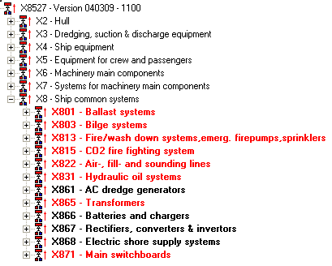
Inicijalna analiza kritičnosti i FMECA (Failure mode, effects, and criticality analysis)
Dodjeljivanje prioriteta (pod) sistemima
Dodjeljivanje vrsta mogućih kvarova
Kategorizacija posljedica kvarova
Kritično
Nije kritično
D. Lisjak

Slide 39
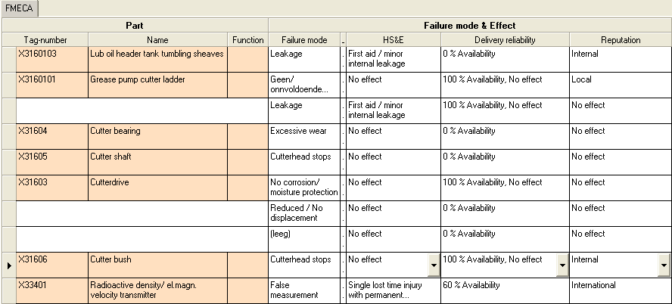
Klasifikacija efekata i posljedica pojedinih kvarova
D. Lisjak

Slide 40
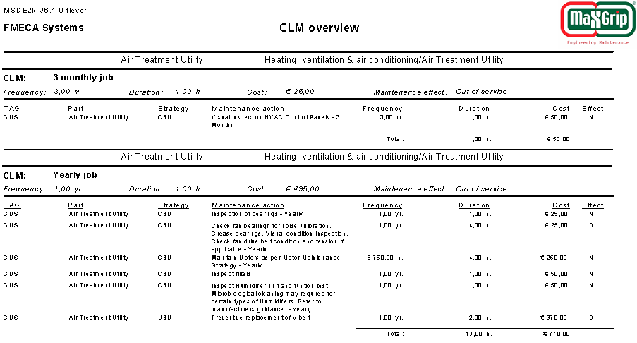
Konsolidacija planova održavanja u obliku standardnih zadataka na temelju provedenih analiza
D. Lisjak

Slide 41
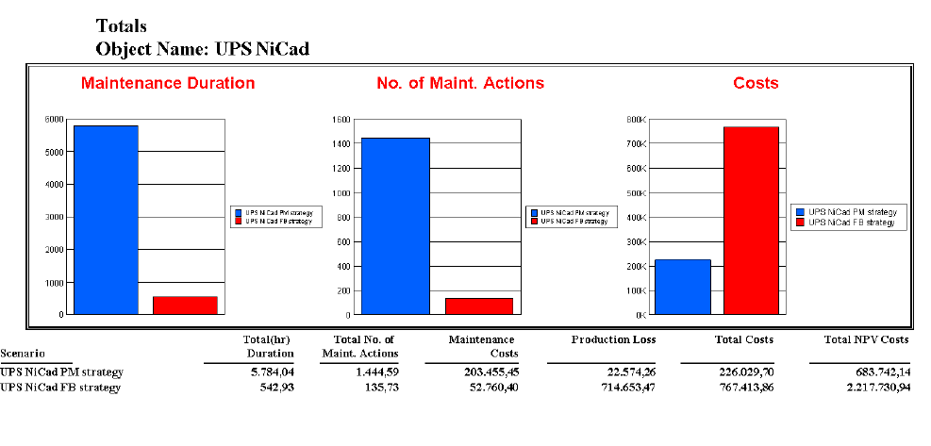
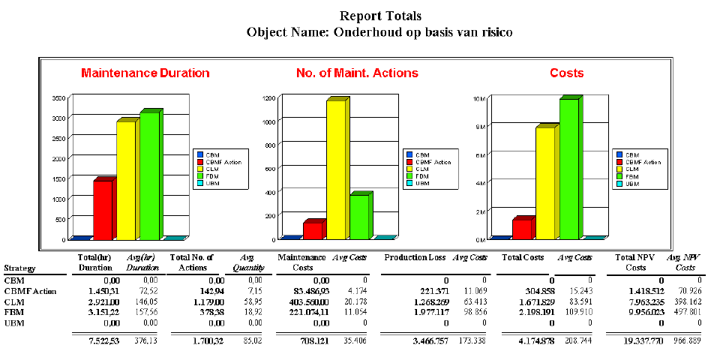
Simulacija mogućih scenarija koncepata održavanja
Kompariranje mogućih scenarija
Raspoloživost
Simulacija troškova u životnom ciklusu
Optimiranje po svim kriterijima
D. Lisjak

Slide 42
Eksport podataka u EAM/CMMS sustav nakon provedbe cijelog procesa analize
D. Lisjak

Slide 43

Primjena opisanog koncepta i alata koji podupiru njihovu provedbu
mogu dati odgovore na sljedeća i slična pitanja:
…Gdje je potrebno provoditi najviše održavanja?
  …Koliki su i gdje nastaju troškovi održavanja i što bi se dogodilo u slučaju manjeg opsega održavanja?
  …Što raditi i čemu dati prioritet ukoliko je budžet održavanja npr. 10 % manji?
  …Gdje su slabe točke i ključni uzročnici smanjenja učinkovitosti tehničkih sustava (performance killers) i kako ih umanjiti ili eliminirati?
  …Ima li potrebe za redundancijom u tehničkom sustavu i je li isplativa njena provedba?
  …Što se može učiniti da se poveća raspoloživost tehničkog sustava?
D. Lisjak

Slide 44
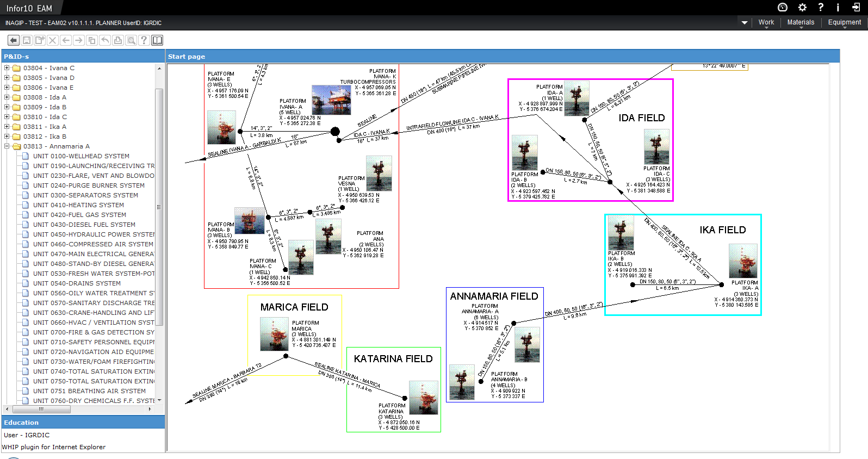
3.3.1. Optimizacija strategije i procesa održavanja - primjer iz prakse
D. Lisjak

Slide 45
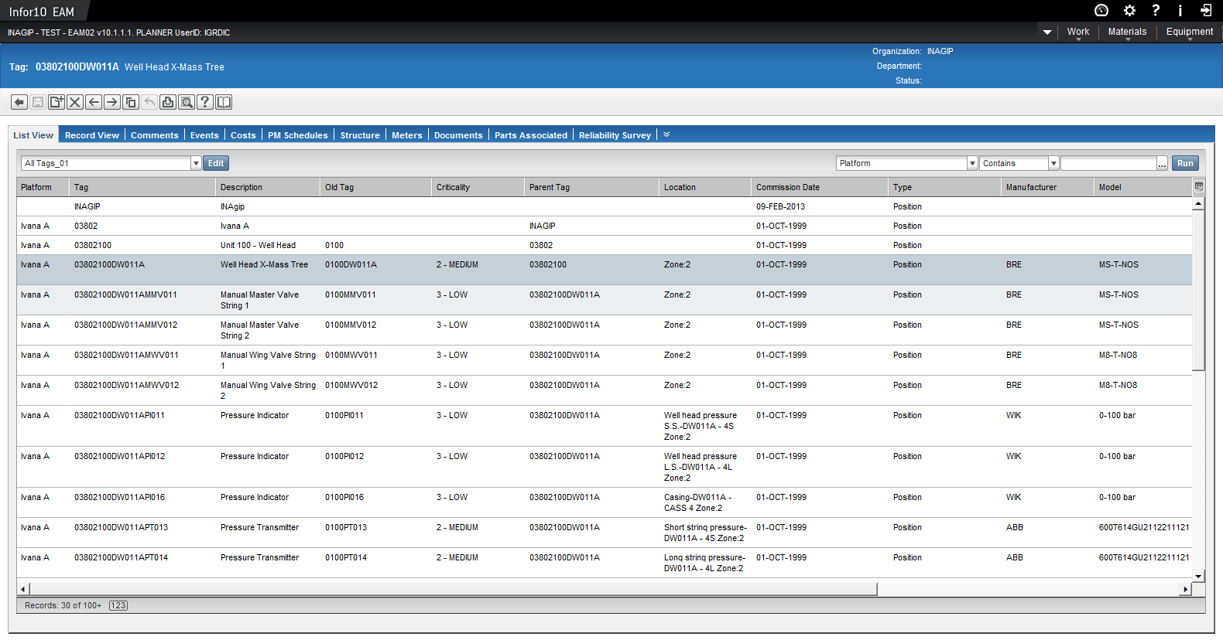
D. Lisjak

Slide 46
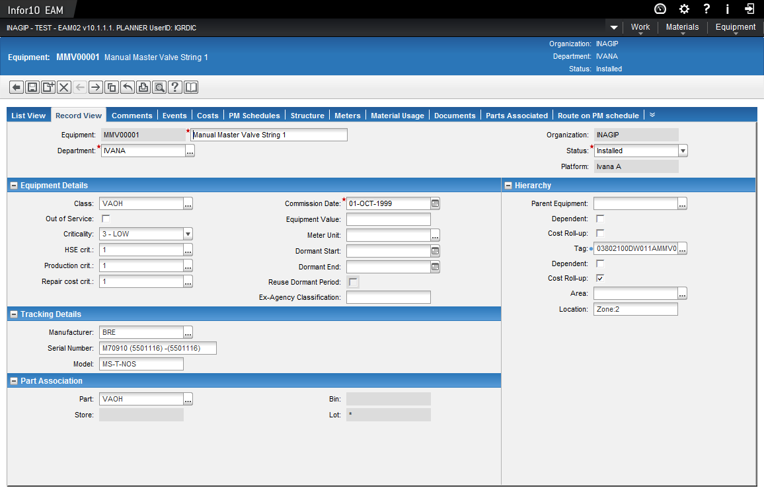
D. Lisjak

Slide 47
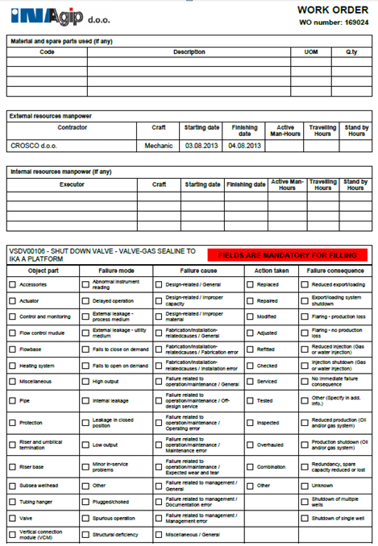
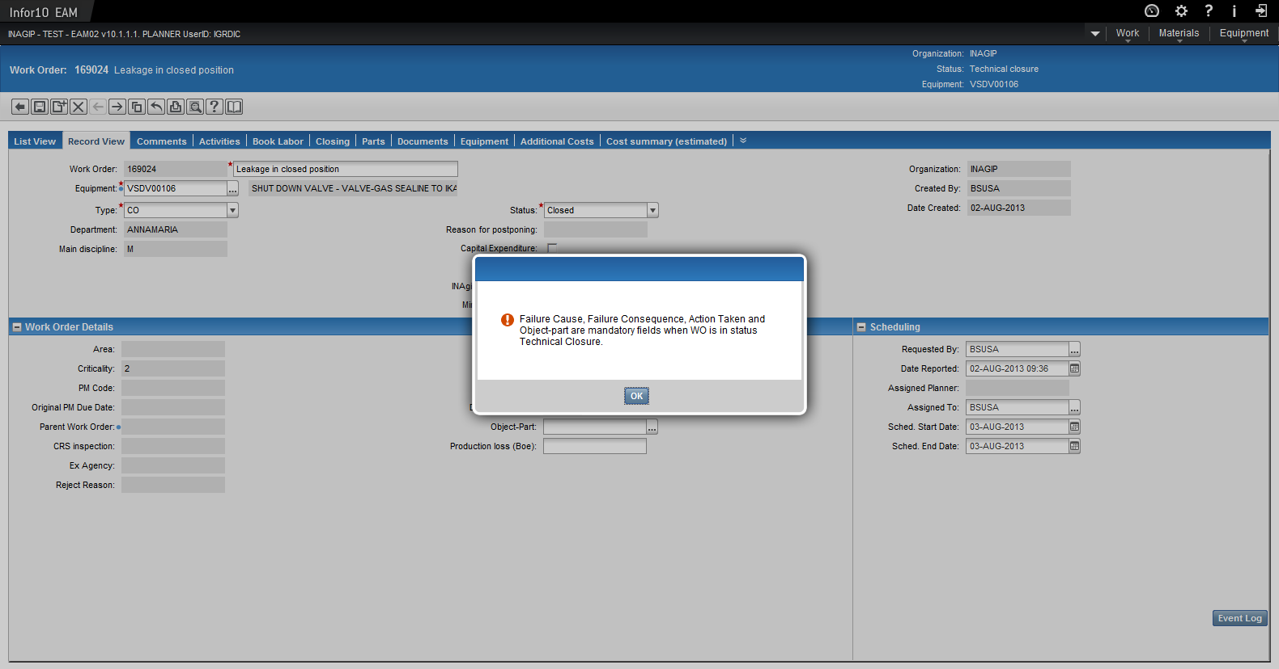
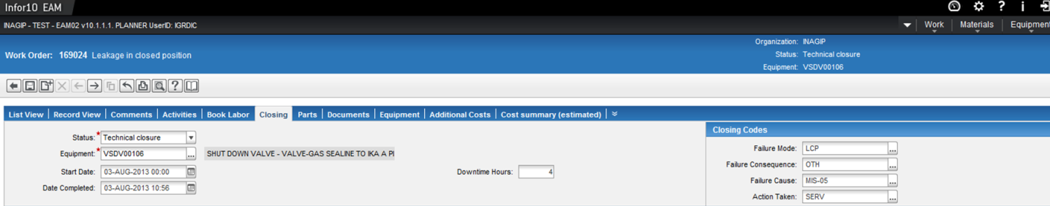
D. Lisjak

Slide 48
3.4 Ključni pokazatelji uspješnosti održavanja (Key Performance Indicators - KPI) - Izračun i analiza korištenjem CMMS sustava
Europska norma EN 15341 - Održavanje - Ključni pokazatelji uspješnosti održavanja
  Definira indikatore - ključne veličine i parametre koji prikazuju sliku o tome koliko dobro upravljamo održavanjem i koristimo li svoju fizičku imovinu na konkurentan način
D. Lisjak
Notes:
Failure Mode, Effects and Criticality Analysis – Analiza načina, efekata i kritičnosti kvarova

Slide 49
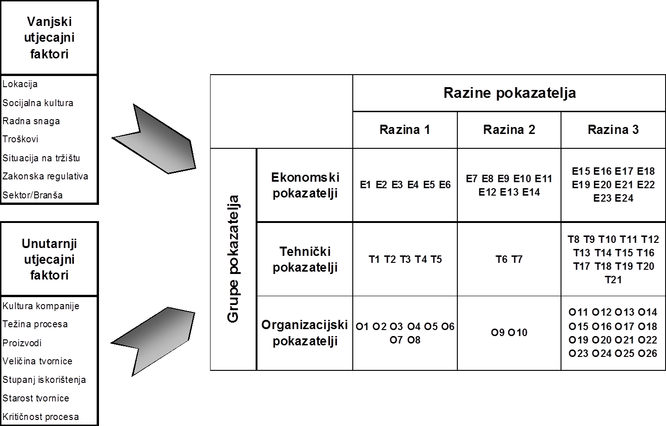
EN 15341 - Održavanje -
Ključni pokazatelji uspješnosti održavanja
D. Lisjak

Slide 50
Pokazatelj T1
Ukupno vrijeme rada
X 100
O1 =
Ukupno vrijeme rada
Zastoji zbog
održavanja
Raspoloživost vezana na održavanje
(gubitak vremena rada zbog aktivnosti održavanja)
D. Lisjak

Slide 51
Pokazatelj O18
Radni sati preventiv. održavanja
X 100
O18 =
Ukupni radni sati održavanja
Održavanje
Preventivno održavanje
Korektivno održavanje
Održavanje
prema stanju
Održavanje u
konst. interval.
Odgodivo
održavanje
Neodgodivo
održavanje
D. Lisjak

Slide 52
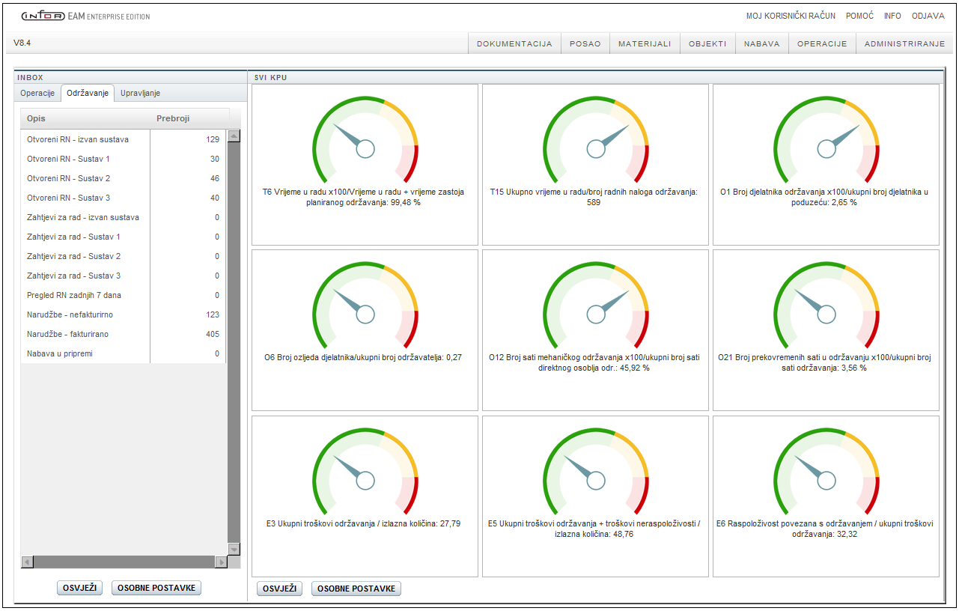
D. Lisjak

Slide 53
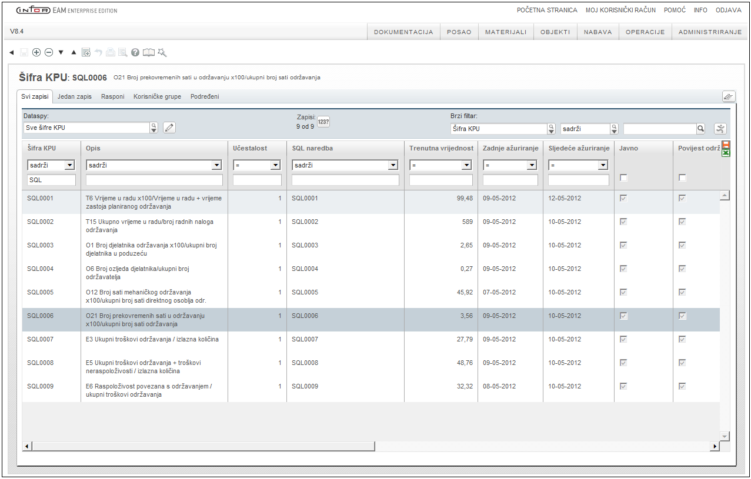
D. Lisjak

Slide 54
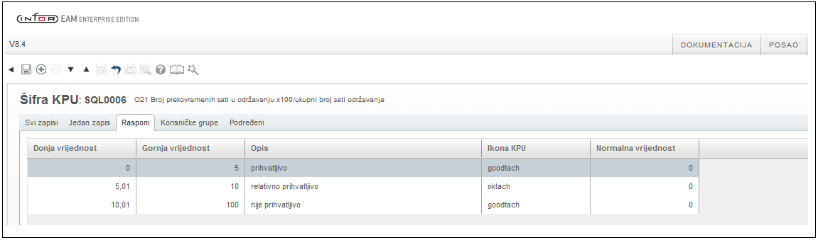
D. Lisjak

Slide 55
  JOŠ VIŠE O TRENDOVIMA RAZVOJA CMMS SISTEMA S ASPEKTA IT TEHNOLOGIJA I ASPEKTA PODRŠKE FUNKCIONALNOSTIMA ZA UPRAVLJANJE FIZIČKOM IMOVINOM
  I U SLJEDEĆIM PREZENTACIJAMA …..
D. Lisjak

Slide 56

Pitanja?
D. Lisjak

